Slide 1

КОРЕННЫЕ МАЛОЧИСЛЕННЫЕ НАРОДЫ СЕВЕРА И ИХ ПРАВА
КОРЕННЫЕ МАЛОЧИСЛЕННЫЕ НАРОДЫ СЕВЕРА
И ИХ ПРАВА

Slide 2
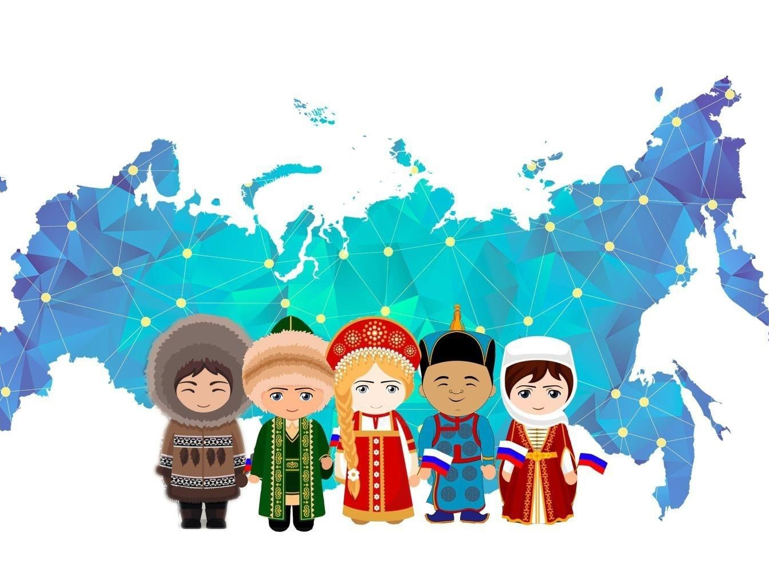
Россия - многонациональная страна. Здесь проживает около 140 больших и малых народов. Каждый из народов отличается по языку, культуре, религии, обычаям, исторически сложившимся традициям, укладу жизни, трудовым навыкам. Поговорим, о его коренных, но малочисленных народах Севера.

Slide 3
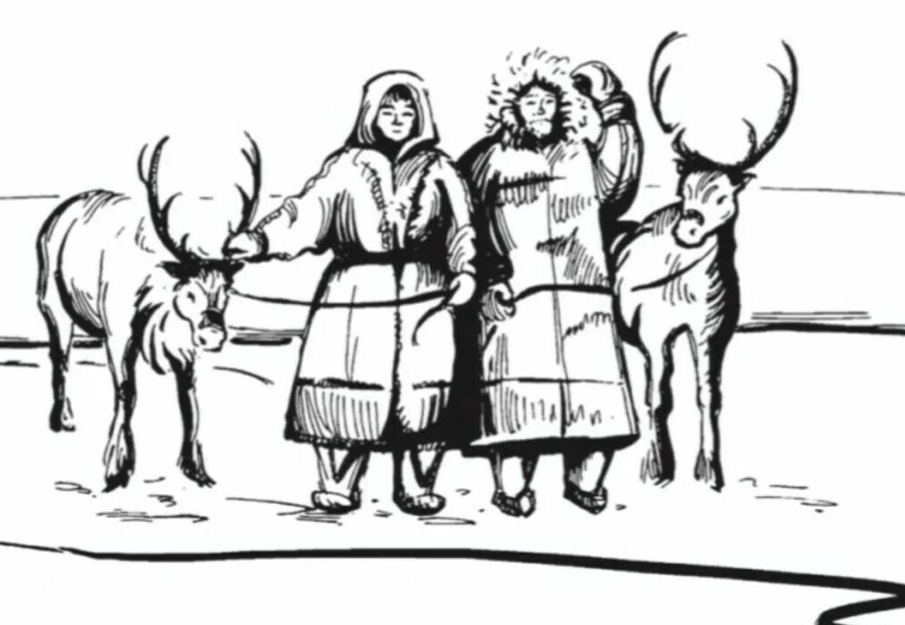
Кто такие коренные малочисленные народы –
коренные малочисленные народы Российской Федерации (далее - малочисленные народы) - народы, проживающие на территориях традиционного расселения своих предков, сохраняющие традиционные образ жизни, хозяйственную деятельность и промыслы, насчитывающие в Российской Федерации менее 50 тысяч человек и осознающие себя самостоятельными этническими общностями

Slide 4
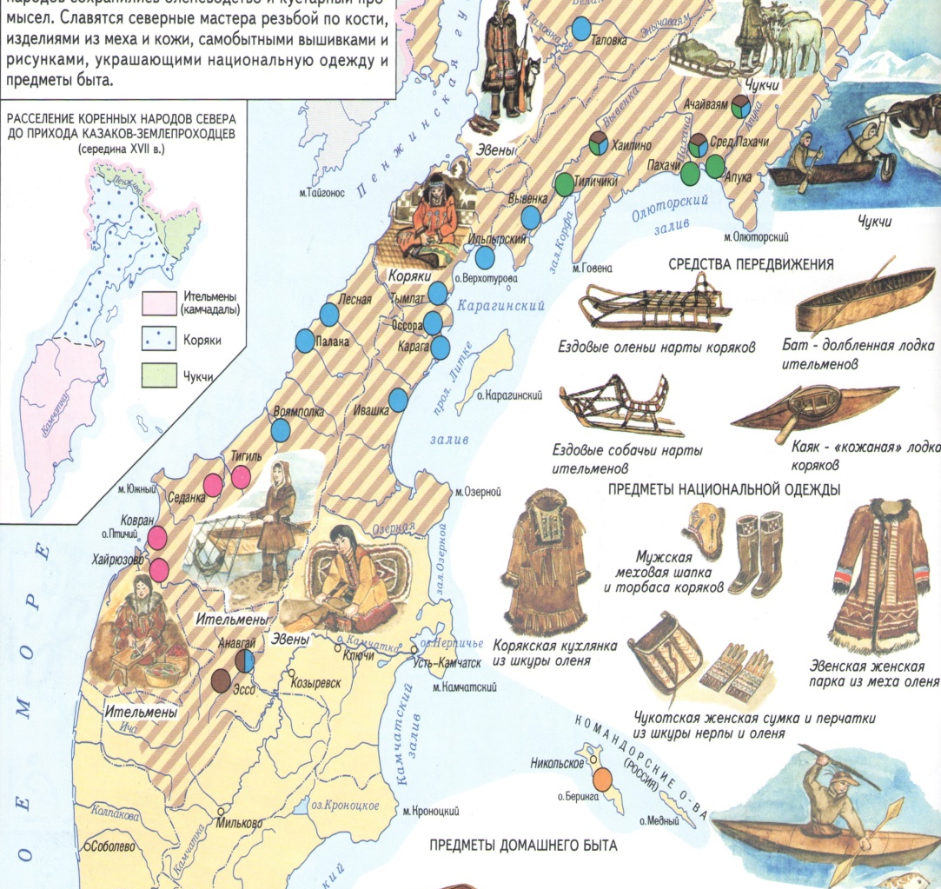
Учет лиц, относящихся к малочисленным народам
Учет лиц, относящихся к малочисленным народам, осуществляется на основе сведений, представляемых лицами, относящимися к малочисленным народам
В список вносятся следующие сведения о лицах, относящихся к малочисленным народам:
1) фамилия, имя, отчество (при наличии);
2) дата и место рождения;
3) место жительства в Российской Федерации (указывается адрес, по которому лицо, относящееся к малочисленному народу, зарегистрировано по месту жительства в установленном законодательством Российской Федерации порядке);
4) адрес регистрации по месту пребывания (при наличии);
5) данные основного документа, удостоверяющего личность гражданина Российской Федерации на территории Российской Федерации.
! Обязательно - подлинник или заверенную в установленном законодательством Российской Федерации порядке копию документа (документов), содержащего (содержащих) сведения о национальности заявителя

Slide 5
Права малочисленных народов
По Федеральному закону от 30.04.1999 №82-ФЗ «О гарантиях прав коренных малочисленных народов Российской Федерации»

Slide 6
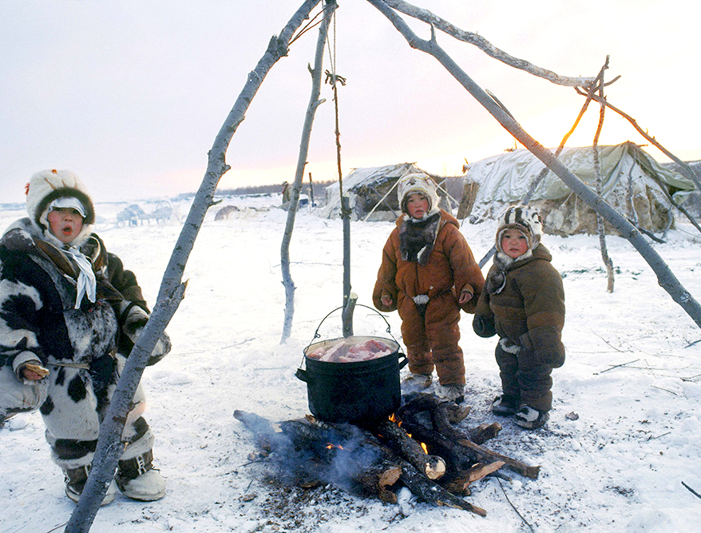
Право на землю
безвозмездно пользоваться в местах традиционного проживания и традиционной хозяйственной деятельности малочисленных народов землями различных категорий, необходимыми для осуществления их традиционной хозяйственной деятельности и занятия традиционными промыслами, и общераспространенными полезными ископаемыми

Slide 7
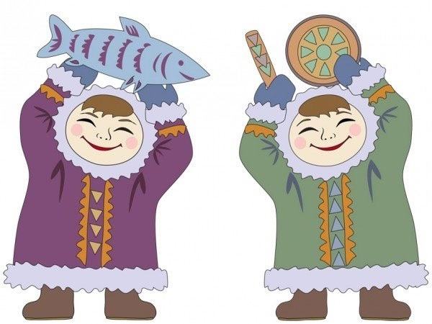
Право на сохранение и развитие своей самобытной культуры
1) сохранять и развивать родные языки;
2) создавать общественные объединения, культурные центры и национально-культурные автономии малочисленных народов, фонды развития малочисленных народов и фонды финансовой помощи малочисленным народам;
3) создавать в соответствии с законодательством Российской Федерации и со своими материальными и финансовыми возможностями учебные группы, состоящие из лиц, относящихся к малочисленным народам, для их обучения традиционным хозяйственной деятельности и промыслам малочисленных народов; (в ред. Федерального закона от 27.06.2018 N 164-ФЗ)
4) получать и распространять информацию на родных языках, создавать средства массовой информации;
5) соблюдать свои традиции и совершать религиозные обряды, не противоречащие федеральным законам, законам субъектов Российской Федерации, содержать и охранять культовые места;
6) устанавливать и развивать связи с представителями малочисленных народов, проживающих на территориях других субъектов Российской Федерации, а также за пределами территории Российской Федерации.

Slide 8

Право на создание общин малочисленных народов
создавать на добровольной основе общины малочисленных народов и иные объединения малочисленных народов в соответствии со своими национальными, историческими и культурными традициями в целях социально-экономического и культурного развития малочисленных народов, защиты их исконной среды обитания, традиционных образа жизни, хозяйственной деятельности и промыслов.

Slide 9

Меры государственной поддержки и социальной защиты коренных малочисленных народов Севера

Slide 10
Бесплатное питание в период получения образования в государственных и муниципальных образовательных организациях
Частичное возмещение затрат по оплате обучения в профессиональных образовательных организациях и образовательных организациях высшего образования
Возмещение стоимости проезда от места постоянного проживания до места санаторно-курортного лечения и обратно или в отпуск
Обеспечение льготными лекарственными препаратами.
Льготы по земельному налогу
Компенсация части затрат на участие в этнокультурных мероприятиях общероссийского, межрегионального и регионального значений

Slide 11
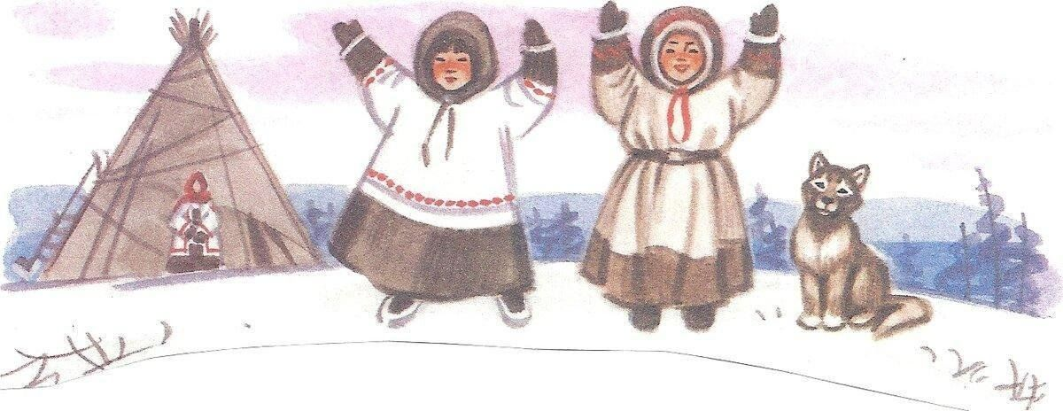
Спасибо за внимание!

